Slide 1

Andijon viloyati pedagogik mahorat markazi Maktabgacha, boshlang’ich va maxsus ta’lim metodikalari kafedrasi o’qituvchisi Sobirova Gulnozaxon Lachinovna

Slide 2

II. UMUMKASBIY KO’NIKMALARNI RIVOJLANTIRISH
Oʻquv moduli. 2.1.”Ilk va maktabgacha yoshdagi bolalar rivojlanishiga qo’yiladigan davlat talablari va davlat dasturini joriy etishning samarali usullari
1-mavzu:Maktabgacha yoshdagi bolalar rivojlanishi va ta’lim olishiga qo’yiladigan davlat talablarining mazmuni, mohiyati hamda belgilangan rivojlanish katta sohalar va ularga oid har bir kichik sohaga taaluqli talablar.
(2 soat nazariy)

Slide 3
Reja:
Maktabgacha yoshdagi bolalar rivojlanishi va ta’lim olishiga qo’yiladigan talablarning maqsad va vazifalari.
MTT da bolalar rivojlanishiga qaratilgan katta sohalar va ularni qamrab olgan kichik sohalarga qo’yiladigan talablar.

Slide 4
O’zbekiston Respublikasining ilk va maktabgacha yoshdagi bolalar rivojlanishiga qo’yiladigan davlat talablari O’zbekiston Respublikasi Maktabgacha ta’lim vazirligining 2018-yil 18-iyundagi 1-mh-sonli buyrug’i asosida tasdiqlangan.

Slide 5
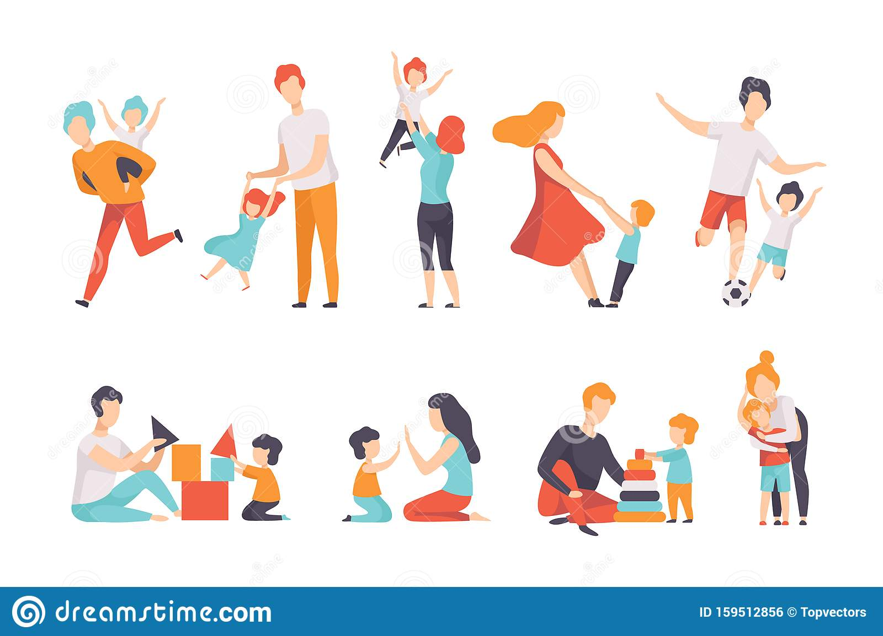
Mazkur Davlat talablari Vazirlar Mahkamasi qoshidagi Ta’lim sifatini nazorat qilish davlat inspeksiyasi, Sog’liqni saqlash vazirligi, Oliy va o’rta maxsus ta’lim vazirligi, O’zbekiston standartlashtirish, metrologiya va sertifikatlashtirish agentligi va “Oila” Respublika ilmiy-amaliy markazi bilan kelishilgan.

Slide 6
Davlat talablari O’zbekiston Respublikasi hududida mulkchilik shakli va idoraviy tasarrufidan qat’iy nazar, quyidagi ta’lim tashkilotlarida qo’llaniladi.
Davlat maktabgacha ta’lim tashkilotlari
Nodavlat maktabgacha ta’lim tashkilotlari
Maktabgacha yoshdagi guruhlari mavjud bo’lgan
“Mehribonlik” uylari.

Slide 7
Davlat talablari asosida yosh davrlari
Go’daklik (tug’ilgandan 1 yoshgacha)
Ilk yoshdagi bolalik (1 yoshdan 3 yoshgacha)
Kichik maktabgacha yosh (3 yoshdan 4 yoshgacha)
O’rta maktabgacha yosh (4 yoshdan 5 yoshgacha)
Katta maktabgacha yosh (5 yoshdan 6 yoshgacha)
Maktabga tayyorlov yoshi (6 yoshdan 7 yoshgacha)

Slide 8
Maktabgacha yoshdagi bolalarning rivojlanishi va ta’lim olishiga qo’yiladigan davlat talablari – bu bolaning har tomonlama sog’lom, bilimli va ma’naviy yetuk bo’lib yetishishini ta’minlovchi asosiy hujjatdir. Bu talablar nafaqat bog’cha, balki ota-onalar uchun ham muhim yo’riqnomadir.

Slide 9
Davlat talablarining asosiy maqsadi
Har bir bolaning o’ziga xos imkoniyatlarini hisobga olgan holda, ularni hayotga va maktab ta’limiga sifatli tayyorlashdir.
Bolaning huquqlarini himoya qilish – har bir bolaga bir xil va sifatli ta’lim olish imkonini yaratish.
Sog’lom avlodni shakllantirish – jismoniy va ruhiy jihatdan sog’lom shaxsni tarbiyalash.
Milliy va umuminsoniy qadriyatlar – bolada vatanparvarlik, kattalarga hurmat va odob-axloq qoidalarni shakllantirish.

Slide 10
Davlat talablarining asosiy vazifalari
Jismoniy rivojlanish va sog’lom turmush tarzini shakllantirish
Yirik va mayda motorikani rivojlantirish (harakatlar koordinatsiyasi).
Gigiyena qoidalariga rioya qilish ko’nikmalarini o’rgatish.
Sog’lom ovqatlanish va xavfsizlik choralarini tushuntirish.

Slide 11
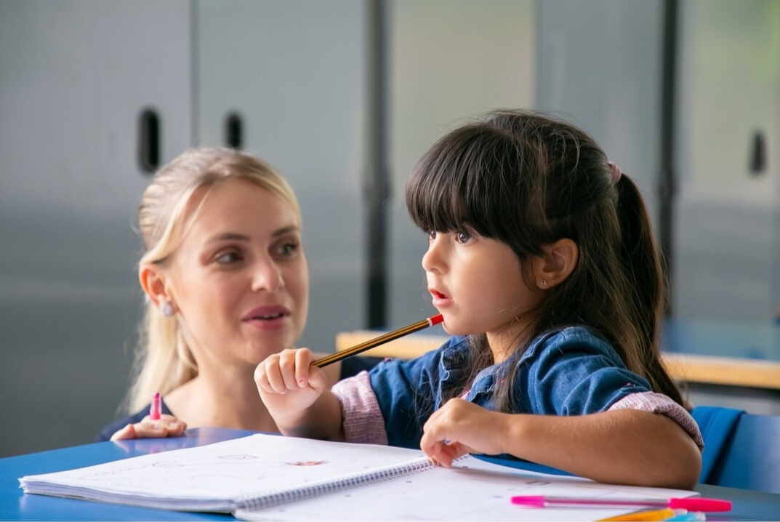
2. Ijtimoiy-hissiy rivojlanish
Tengdoshlari va kattalar bilan muloqot qilishni o’rgatish.
O’z his-tuyg’ularini boshqarish va boshqalarning his-tuyg’ularini tushunish (empatiya).
Mustaqillik va ma’suliyat hissini shakllantirish.

Slide 12

3. Nutq, muloqot, o’qish va yozish malakalari.
Lug’at boyligini oshirish va gaplarni mantiiqy tuzish.
Kitobga bo’lgan qiziqishni uyg’otish.
Ikkinchi tilni o’rganishga poydevor qo’yish

Slide 13

4. Bilish jarayonini rivojlantirish.
Atrofdagi olam (tabiat, predmetlar) haqida tushunchalarni kengaytirish.
Mantiqy fikrlash, diqqat va xotirani kuchaytirish.
Oddiy matematik tushunchalarni (sonlar, shakllar) egallsh.

Slide 14
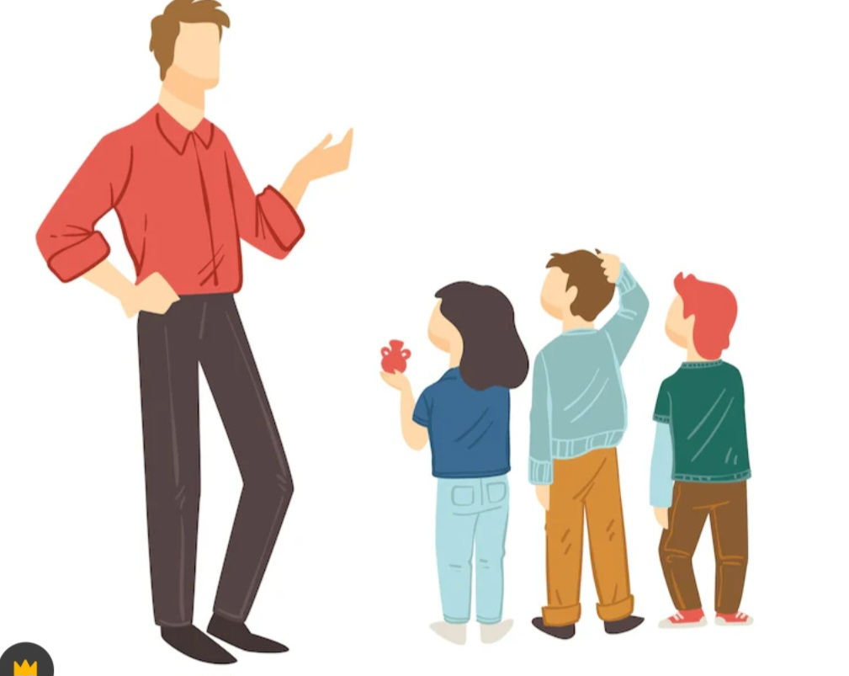
  5. Ijodiy rivojlanish
  Tasviriy faoliyat ko’nikmalari.
  Musiqiy qobiliyatni shakllantirish.
  Dramalashtirish va sahna ko’rinishlari.
  Kreativ fikrlashni qo’llab-quvvatlash.

Slide 15
Maktabgacha yoshdagibolalar rivojlanishiga qo’yiladigan davlat talablari 5 ta asosiy sohani va ularga tegishli kichik sohalarni qamrab oladi
1. Jismoniy rivojlanish va sog’lom turmush tarzi
2. Ijtimoiy-hissiy rivojlanish
3. Nutq, muloqot, o’qish va yozish malakalari
4. Bilish jarayoning rivojlanishi
5. Ijodiy rivojlanish

Slide 16
1. Jismoniy rivojlanish va sog’lom turmush tarzi:
Yirik motorika (katta mushaklar)
Mayda motorika (barmoq harakati)
Sensormotorika (sezgi a’zolari)
Sog’lom turmush tarzi va hayot xavfsizligi

Slide 17

2. Ijtimoiy-hissiy rivojlanish sohasi
“Men konsepsiyasi”(o’z-o’zini anglash)
Hissiyotlar va ularni boshqarish (boshqalarni hislarini farqlashi, o’zini hislarini ifodalashi)
Ijtimoiylashuv, kattalar va tengdoshlar bilan muloqot.

Slide 18

3. Nutq, muloqot, o’qish va yozish malakalari.
Nutq va til
O’qish malakalari
Qo’l va barmoqlar mayda motorikasi

Slide 19

4. Bilish jarayonining rivojlanishi
Intellektual-anglash malakalari
Elementar matematik malakalar
Tadqiqiy-bilish va samarali refleksiv faoliyat

Slide 20

5. Ijodiy rivojlanish
Dunyoni badiiy tasavvur etish
Badiiy-ijodiy qobiliyatlar

Slide 21

Mazkur davlat talablari buzilishida aybdor bo’lgan shaxslar qonun hujjatlarida belgilangan tartibda javobgar bo’ladi

Slide 22
Xulosa.
Davlat talablariga muvofiq bolalar ta'limi davomida ushbu sohalarni kengaytirishga e'tibor berilishi zarur, chunki bu bolalarning kelajakdagi muvaffaqiyatli hayoti uchun mustahkam poydevor bo'ladi. Har bir bola individual ravishda yondashuvni talab qiladi va bu talablarning bajarilishi ularning to'g'ri rivojlanishi uchun muhimdir.
Ushbu tavsiyalarni hisobga olib, pedagogik jarayonda bolalarning har tomonlama rivojlanishini ta'minlash va davlat talablariga muvofiq ravishda ularga eng yaxshi shart-sharoitlarni yaratishga erishishingiz mumkin.

Slide 23
E’tiboringiz uchun raxmat

